Slide 1
UNIVERSIDAD DE ORIENTE NÚCLEO NUEVA ESPARTA ESCUELA DE HOTELERÍA Y TURISMO
INTEGRACIÓN
VERTICAL
Realizado por:
Jesús, Marín.

Slide 2
DEFINICIÓN
TIPOS
EJEMPLOS
LA INTEGRACIÓN
VERTICAL
SITUACIÓN EN EL MERCADO
BENEFICIOS Y VENTAJAS

Slide 3
La integración vertical:
Teoría que describe un estilo de propiedad y control.
Las compañías integradas verticalmente, comparten jerarquía y un mismo dueño. Generalmente, los miembros de esta jerarquía desarrollan tareas diferentes que se combinan para satisfacer una necesidad común.

Slide 4
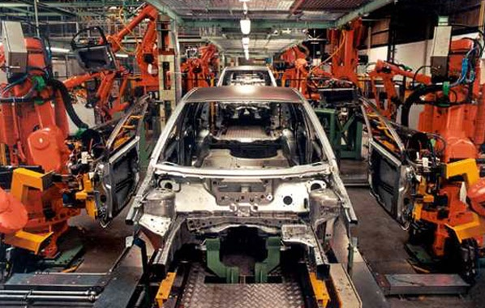
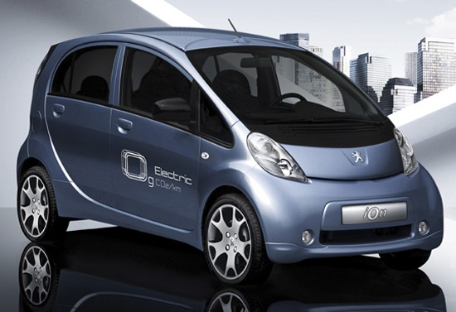
TIPOS:
Existen dos variedades de integración vertical: integración vertical hacia arriba o hacia atrás e integración vertical hacia abajo o hacia adelante.
Integración vertical hacia atrás:
La compañía crea pequeñas empresas que producen materiales usados en la fabricación de sus productos.
Por ejemplo: una compañía automovilística puede poseer una empresa de neumáticos, una de vidrio y una de metal. De este modo se asegura una calidad constante en el producto final.

Slide 5
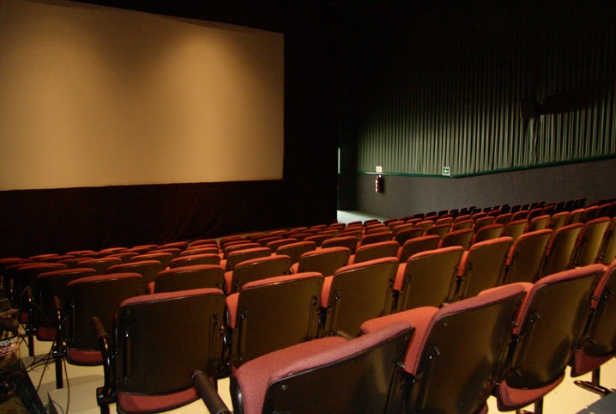
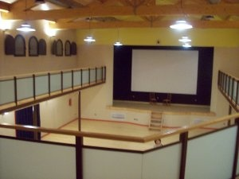
Integración vertical hacia adelante:
La compañía distribuye o vende productos tanto para los consumidores como para su propio consumo. Como ejemplo, sería un estudio de cine que poseyera una cadena de teatros donde proyectar sus películas.

Slide 6
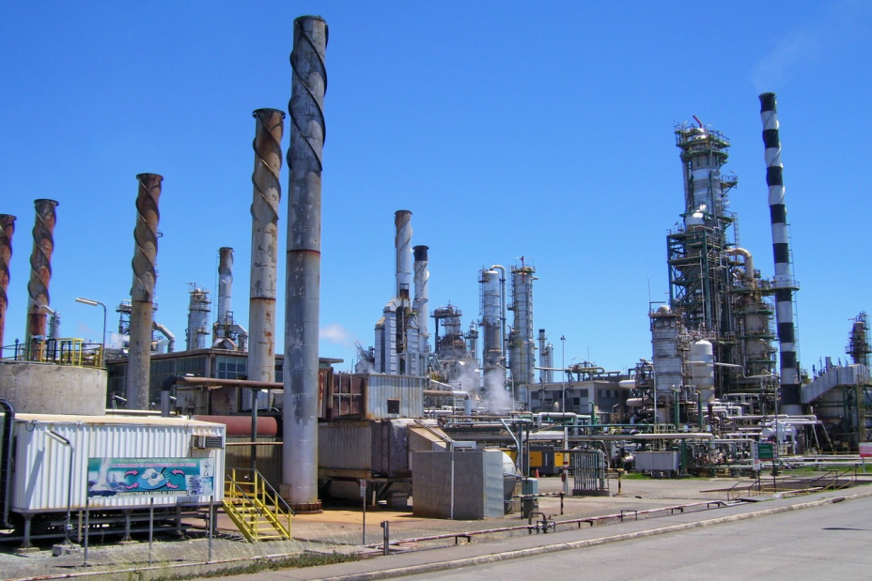
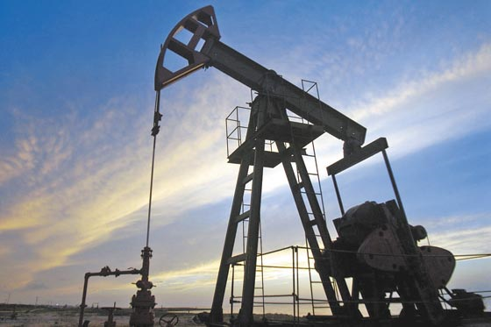
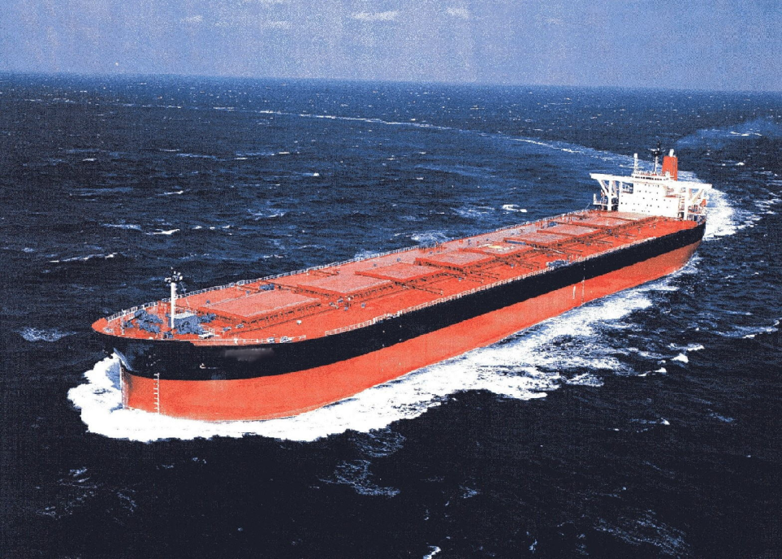
EJEMPLOS
Las empresas petroleras reúnen bajo su control tareas tan básicas como la exploración, la perforación, producción, transporte, refinación, comercialización, distribución comercial y venta al detalle de los productos que procesa.

Slide 7
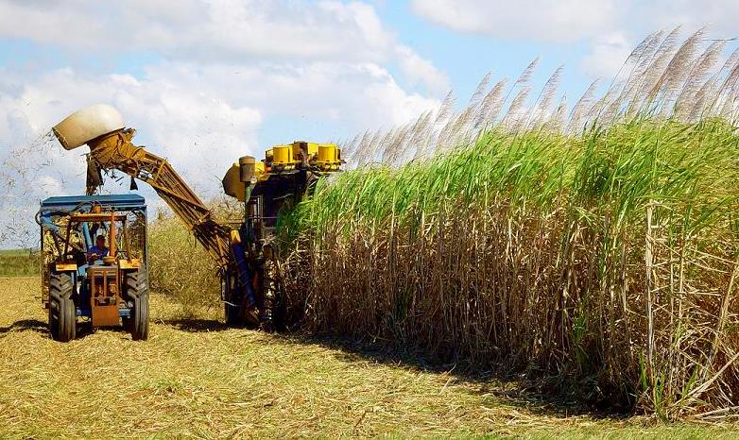
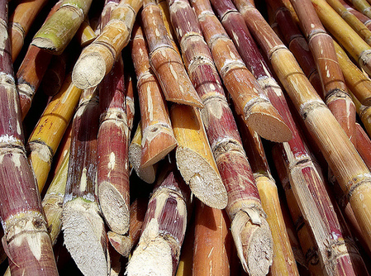
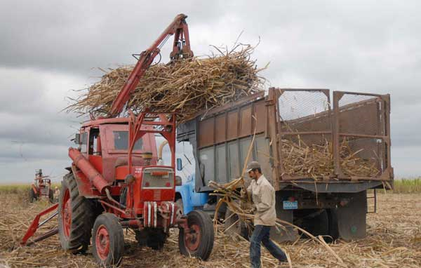
En la agroindustria: Una empresa azucarera, por ejemplo, puede estar en manos de una compañía que tiene sus propias plantaciones de caña de azúcar, sus ingenieros o centrales azucareras, fábricas de ron y de otras bebidas y licores, sus marcas comerciales y sus propios medios de transporte.

Slide 8
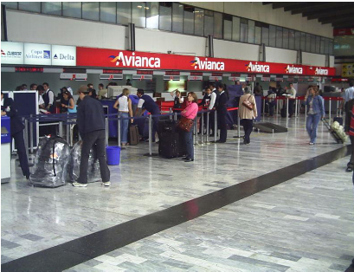
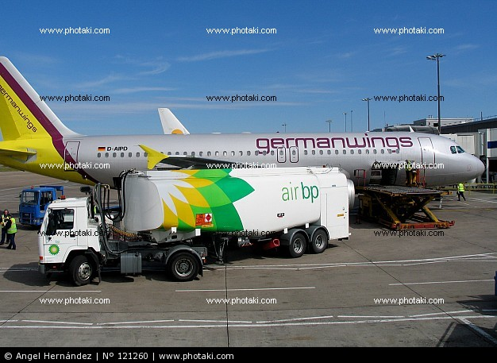
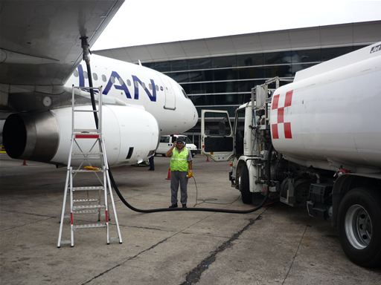
Un ejemplo en la industria de las líneas aéreas, realizando el papel tradicional de las agencias de viajes, las líneas aéreas han logrado la integración hacia adelante. Así mismo, realizando el papel de proveedores tales como mantenimiento y abastecimiento de aviones, las líneas aéreas se han integrado hacia atrás.

Slide 9
Beneficios y desventajas:
Beneficios en la integración vertical:
Economías de escala
Economías de alcance
Reducción de costes
Competitividad
De igual modo puede considerarse como una opción estratégica.

Slide 10
Desventajas de la integración vertical:
No existe la empresa totalmente integrada o totalmente no integrada
El grado de integración vertical difícilmente puede ser determinado por métodos cuantitativos.
Mientras la integración vertical puede solucionar un problema, la firma puede adquirir un manojo de otros.

Slide 11
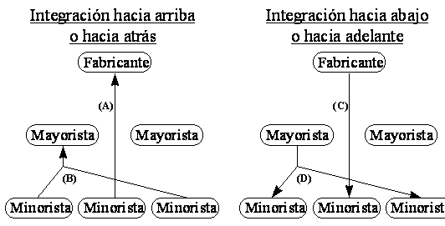
Situación (C): los fabricantes intentan comercializar sus productos con empresarios minoristas para incursionar en mercados en el que antes no habían accedido.
Situación (A): las empresas minoristas adquieren, contratan o mantienen bajo su control unidades de producción directamente del fabricante, asegurando la fabricación de productos con marca propia.
Situación (D): los mayoristas tratan de mejorar su salida al mercado asociando a su estructura, empresas minoristas.
Situación (B): los minoristas se asocian organizadamente con mayoristas para lograr ventajas de compra y ventas, que no obtendrían operando en el mercado de forma individual, pudiendo realizar funciones de mayorista.

Slide 12
GRACIAS
POR SU ATENCIÓN

